Slide 1
“State of the art” παρακολούθηση ασθενών με Ρευματολογικά νοσήματα και ΧΝΝ σταδίου ΙΙΙ-ΙV
Μ. Τζανακάκης
Νεφρολόγος
Γ.Β.Ν.Η.

Slide 2
ΧΝΝ και Ρευματολογικοί Ασθενείς
… το 18% των ασθενών που παρακολουθείται στις ρευματολογικές κλινικές βρέθηκε να έχει GFR < 60 ml/min …..

Slide 3
“State of the art” παρακολούθηση ασθενών με Ρευματολογικά νοσήματα και ΧΝΝ προ τελικού Σταδίου

Slide 4
Σκοπός
Γνωριμία και Υπενθύμιση
Κατάρριψη μύθων
  Οι Νεφρολόγοι διακόπτουν όλα τα φάρμακα
  Πίνετε πολύ νερό για να σώσετε τα νεφρά σας
  Μην τρώτε αλάτι
Είμαστε όλοι μέρος του προβλήματος
‘Όσο το δυνατόν σωστή φροντίδα των ασθενών με ΧΝΝ

Slide 5
Περίπτωσεις
Γυναίκα 55 ετών , με ΡΑ υπό ΜΤΧ 15mg/dl σε ύφεση , με ιστορικό ΣΔ από 15 ετίας με καλό έλεγχο , ΑΥ καλά ελεγχόμενη με κρεατινίνη1,6 mg/dl σε 2 μήνες
Άντρας 22 ετών , χωρίς γνωστό ιστορικό , με άλγος οσφύος και αρθραλγίες
Έχει λάβει ΜΣΑΦ περιστασιακά τους τελευταίους 6 μήνες χωρίς βελτίωση
Από τον εργαστηριακό του ελέγχο προ 4 μήνου :
Γεν αίματος : κφ
Ουρία : 45 mg / dl , Κρετινίνη : 1,6 mg/dl
Γενική ούρων : Prot ( +) , Bl ( -)
Η επανάληψη του εργαστηριακού του ελέγχου επιβεβαιώνει τις τιμές

Slide 6
Τι ορίζουμε ως ΧΝΝ
Παρουσία
  νεφρικής βλάβης ή
  μειωμένη νεφρική λειτουργία
για τρεις ή περισσότερους μήνες, ανεξάρτητα από την αιτία
KDOQI and KDIGO guidelines

Slide 7
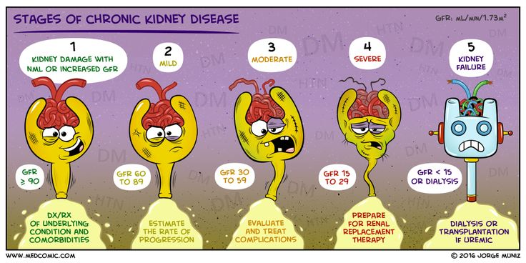
Στάδια

Slide 8
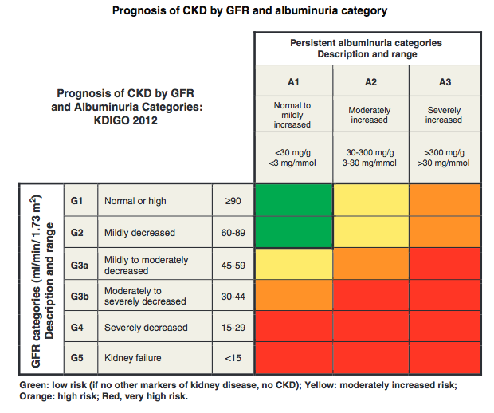

Slide 9


Στάδιο 1
Στάδιο 5
n = 400,000
n = 400,000
Στάδιο 4
n = 7,600,000
Στάδιο 3
Στάδιο 2
n = 5,300,000
n = 5,900,000

Slide 11
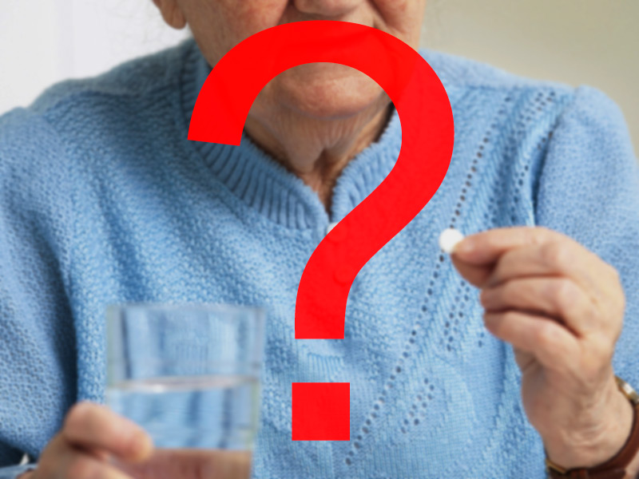
Σκοπός
  Καθυστέρηση
  Έγκαιρη διάγνωση και θεραπεία των παραγόντων
  Προετοιμασία για το στάδιο V

Slide 12
Επιπλοκές στη ΧΝΝ
Νεφρική Λειτουργία
Na
Αποβολή K
Οξεοβασική Ισορροπία
Ca / P
Ερυθροποίηση
Κατακράτηση Να και Υπερογκαιμία
P PTH
Ca
Calcitriol
Αναιμία
Υπερκαλιαιμία
Μεταβολική Οξέωση
Περιορισμός και Διουρητικά
Δίαιτα , Αγωγή Αποφυγή ΜΣΑΦ , ΑΜΕΑ
Σόδα
Δεσμευτικά του P , Ασβέστιομιμητικά
EPO , Fe

Slide 13
Παράγοντες εξέλιξης της ΧΝΝ
Αρτηριακή υπέρταση
Πρωτεινουρία
Αναιμία
Δυσλιπιδαιμία
Υπεργλυκαιμία
Κακή θρέψη
Κάπνισμα ( Ανεξάρτητος παράγοντας )
Χρήση δυνητικά νεφροτοξικών φαρμάκων

Slide 14
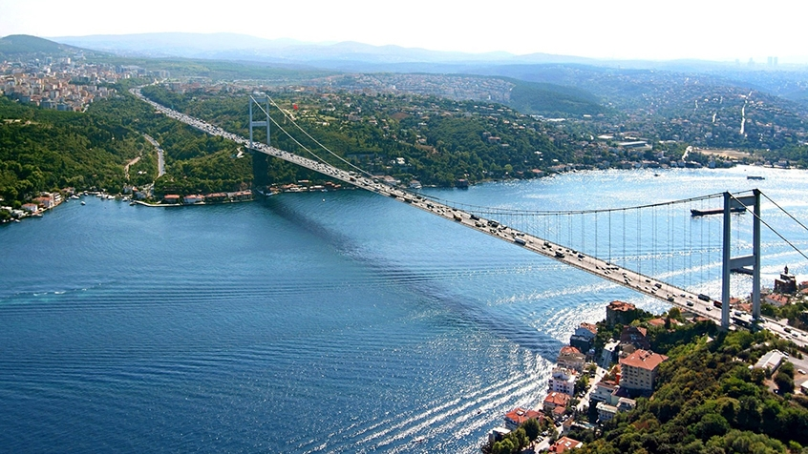
Αλάτι και Νερό
2 -3 gr NaCl χρειαζόμαστε καθημερινά , ποσότητα που βρίσκεται στις τροφές…
  Νεφροπροστατευτική και καρδιοπροσταευτική δράση
Na ούρων < 80 σε καλά ρυθμισμένη ή χαμηλή ΑΠ μπορεί να επιτραπεί η επιπλέον προσθήκη
Νερό τόσο ώστε να μην διψάμε…..και να εξασφαλίζεται διούρηση 2 lt/24 h
  MDRD - …οι ασθενείς που λάμβαναν μεγάλη ποσότητα υγρών και είχαν διουρηση >2.85lt /24h , είχαν μεγαλύτερη απώλεια νεφρικής λειτουργίας …. (1,5ml/min/έτος)

Slide 15
Αρτηριακή Υπέρταση
Είναι παρόν στο 80 - 85% των ασθενών με ΧΝΝ
Η θεραπεία της μειώνει τόσο λευκωματουρία όσο και τον καρδιαγγειακό κίνδυνο
Δίατα , αλλαγή τρόπου ζωής και θεραπευτική αγωγή
Ιδανικά < 125/80 mmHg

Slide 16
Θεραπευτική αγωγή
Φαρμακευτική Αγωγή
ΠΡΟΣΟΧΗ !!!
Μικρές δόσεις ΑΜΕΑ
Διουρητικά της αγκύλης
ARB
β αποκλιστές
Αναστολείς Ca
Α1 αποκλειστές
Συνδυασμός ΑΜΕΑ+ARB
Ανταγωνιστές αλδοστερόνης
Στο κάλιο!!! , Βήχας , Κρεατινίνη
Οίδημα και ΚΑ
Αποφυγή σε πολυκυστική νόσο
Μπορούν να είναι και πρώτη επιλογή
Σε σοβαρή λευκωματουρία
Προσοχή στο Κάλιο

Slide 17
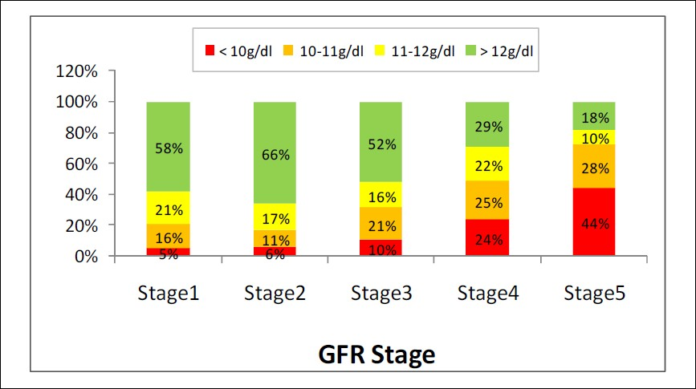
Αναιμία και ΧΝΝ
Ορθόχρωμη , ορθοκυτταρική
< 60 mL/min per 1.73 m2

Slide 18
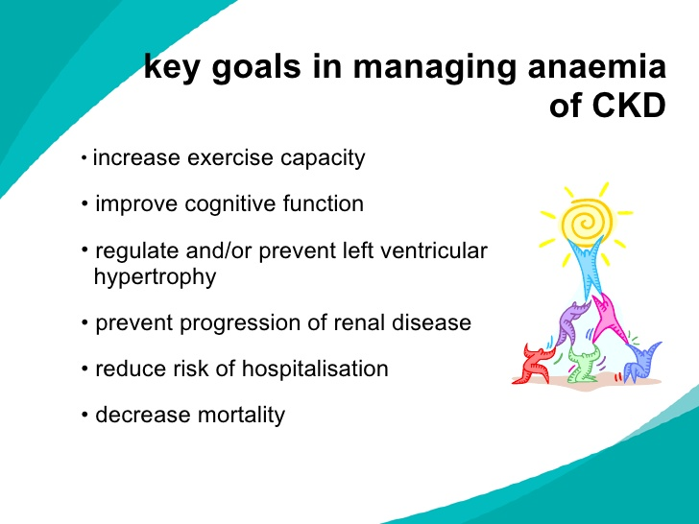
Πότε , Πώς και Γιατί
Συμπτώματα ???
Μετά από διερεύνηση και αποκλεισμό άλλων αιτιών
Σε Hgb < 10 g/l
Με στόχο
  Φερριτίνη > 100
  Hgb > 11 g/l & < 13g/l
Χρησιμοποιούμε Fe και EPO… B12….Folic acid…
…. Καλύτερη ποιότητα ζωής ……βελτίωση της πρόγνωσης….

Slide 19
Οστεοπόρωση και ΧΝΝ
Οι ασθενείς με ΧΝΝ παρουσιάζουν συχνά οστεοπόρωση και κατάγματα…
Σε ασθενείς με ΧΝΝ Ι ,ΙΙ ,ΙΙΙ με φυσιολογικό Ca , P και PTH ……….δεν οφείλεται στη ΧΝΝ…
Η διάγνωση σε ασθενείς με ΧΝΝ δεν είναι εύκολη…
Η συνύπαρξη με ΧΝΝ ….θέτει περιορισμούς στην θεραπευτική αγωγή…
Η κλινική διάκριση από την νεφρική οστική νόσο…
Καλύτερη μέθοδος μέτρησης ΟΠ και η συσχέτιση της με τα κατάγματα…
Η επάρκεια μόνο της θεραπείας της νεφρικής oστικής νόσου σε ασθενείς με ΧΝΝ ΙΙΙ και ΙV…
Η ασφάλεια της συνήθους αγωγής…

Slide 20
Θεραπεία
Τεριπαρατίδη ….
  κύριος αναβολικός παράγοντας για την θεραπεία της μεταεμμηνοπασιακής οστεόπρωσης……
  Στις κλινικές μελέτες δεν συμπεριελήφθησαν ασθενείς με ΧΝΝ > ΙΙΙ
Διφωσφονικά …
  Περισσότερο διαδεμένα και δραστικά….αλλά….
  Λίγα δεδομένα στην ΧΝΝ…
  Δεν είναι όλα τα ίδια…
  Ρισεδρονάτη….σε ΧΝΝ ασθενείς….αποδείχθηκε ασφαλής και αποτελεσματική …..αλλά μικρός χρόνος παρακολούθησης των ασθενών…
  Αλεδρονάτη….μελέτη FIT 6458 ασθενείς… 10% < 45 min…
  …μάλλον ΝΑΙ σε GFR > 35ml/min…χρειάζεται προσοχή στην υπασβεστιαιμία που προκαλλουν…έξαρση δευτεροπαθούς υπερπαραθυρεοειδισμού…
Δενοσουμάμπη…μονοκλωνικό αντίσωμα αντι RANK ligand..δεν υπάρχουν δεδομένα…

Slide 21
Θεραπεία
ΧΝΝ Ι και ΙΙ …..θεραπεία όπως στο γενικό πλυθυσμό….
ΧΝΝ ΙΙΙ …….με φυσιολογικές τιμές Ca , P και PTH….ομοίως…..
ΧΝΝ IV …..αντιμετώπιση της νεφρικής οστικής νόσου….

Slide 23
ΣΥΜΠΕΡΑΣΜΑΤΑ
Η αντιμετώπιση της ΧΝΝ προ τελικού σταδίου είναι υπόθεση όλων μας
Ο ασθενής ενημερώνεται … και ενημερώνει…
Αποφυγή νεφροτοξικών φαρμάκων…
Συνεχώς νέες θεραπείες στα Ρευματολογικά νοσήματα…
Καταγραφή και ανακοίνωση των παρενεργειών της αγωγής μας…

Slide 24

FDA
William Edwards Deming

Slide 25
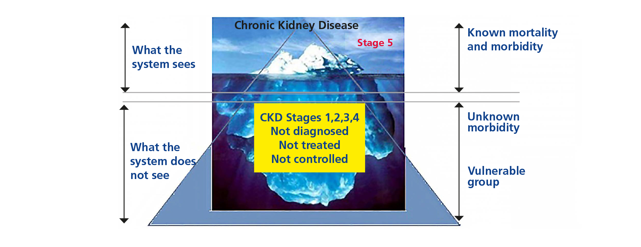

Slide 26

ΕΥΧΑΡΙΣΤΩ
"Κάλλιο προλαμβάνειν παρά θεραπεύειν..."

